Slide 1
第4章 栅格数据模型
4.1 栅格数据模型要素
4.1.1 像元值
4.1.2 像元大小
4.1.3 像元深度
4.1.4 栅格波段
4.1.5 空间参照
4.2 卫星图像
4.2.1 Landsat
4.2.2 SPOT
4.2.3 GeoEye 和 Digital Globe
注释栏4.1 Data Volumes of 高分辨率(SPOT) 和极高分辨率(IKONOS) 卫星图像的数据量
4.2.4 Terra Satellite
4.2.5 SAR
4.3 数字高程模型（DEMs）
注释栏4.2 数字高程模型一例
4.3.1 光学传感器
4.3.2 InSAR
4.3.3 LiDAR

Slide 2
4.4 其他栅格数据
4.4.1 数字正射影像
4.4.2 土地覆被数据
4.4.3 二值扫描文件
4.4.4 数字栅格图（DRG）
4.4.5 图形文件
4.4.6 特定GIS软件的栅格数据
4.5 栅格数据结构
4.3.1 逐个像元编码
4.3.2 游程编码（RLE）
4.3.3 四叉树
4.3.4 头文件
注释栏4.3 头文件示例
4.6 栅格数据压缩
注释栏4.4 一个简单的小波示例：Haar 小波
4.7 数据转换与综合

Slide 3
4.6.1 栅格化
4.6.2 矢量化
4.6.3 栅格数据与矢量数据的综合
注释栏4.5 数字地球
重要概念和术语
复习题
应用：栅格数据模型
习作1：查看 并导入DEM 数据
习作2：查看卫星影像
习作3：查看土地覆被图像
习作4：将矢量数据转化为栅格数据
挑战性任务
参考文献

Slide 4
栅格数据模型
栅格数据模型,也称为基于字段模型，用规则格网覆盖空间。
栅格表示连续的表面，但当进行数据存储和分析时，栅格由行、列、像元组成。像元又称为影像的像素。
栅格数据用单个像元代表点，用一系列相邻像元代表线，用连续像元的集合代表面。

Slide 5
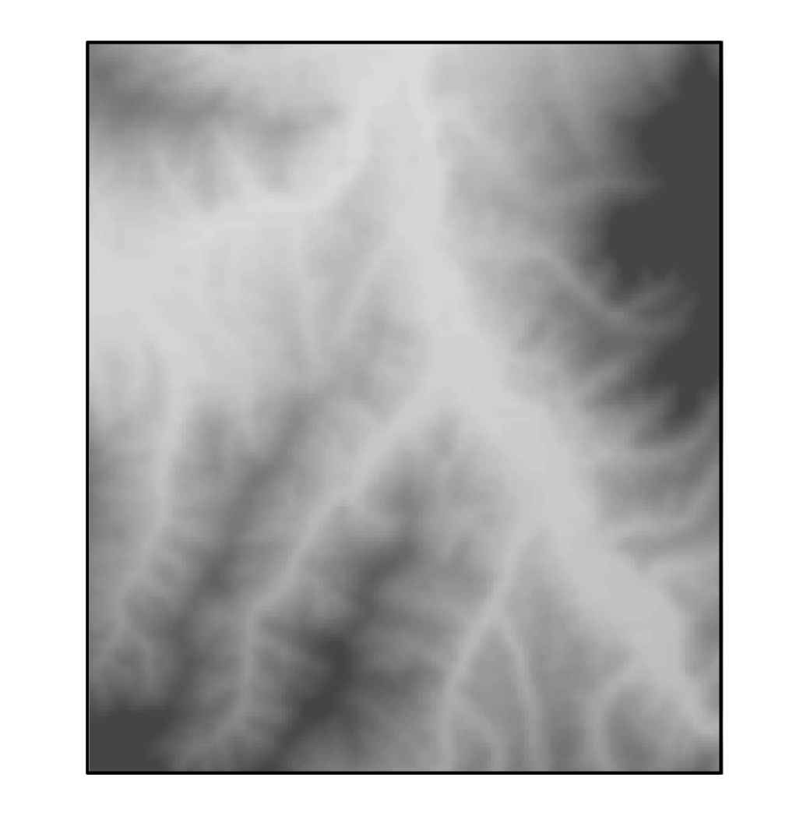
图 4.1 连续的高程栅格数据，较暗的表示较高海拔。

Slide 6
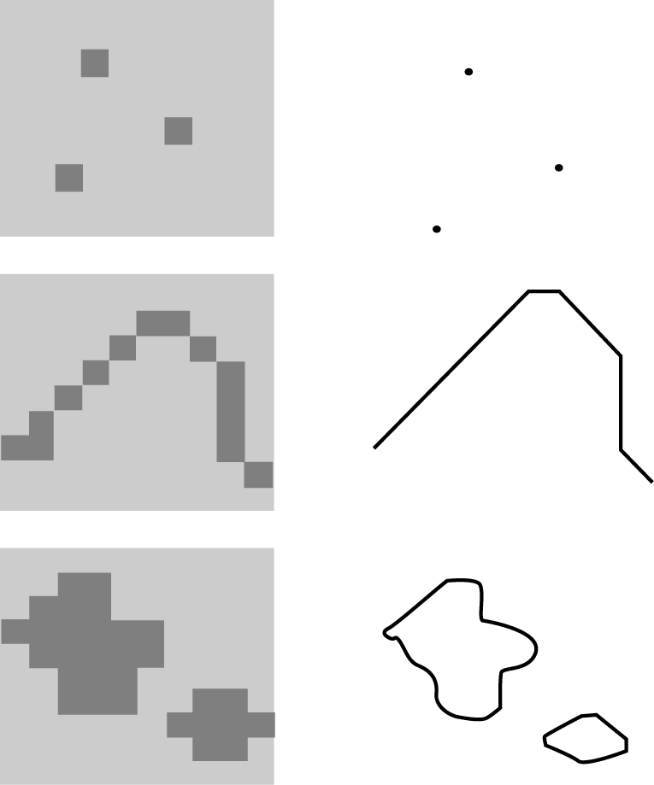
图 4.2 点、线和面要素的表示：左边为栅格数据；右边为矢量数据。

Slide 7
栅格数据模型要素
像元值：栅格中的每个像元携有一个值，它代表由该行该列所决定的该位置上空间现象的特征。像元值可以是整型或浮点型栅格数据。
像元大小：决定了栅格数据的分辨率。
像元浓度：是所有像元的字节数和数据类型的符号。
栅格波段：栅格数据可能具有单波段或多波段。
空间参照：栅格数据必须具有空间参照信息，这样在GIS中它们才可以和其他数据集进行空间配准。

Slide 8
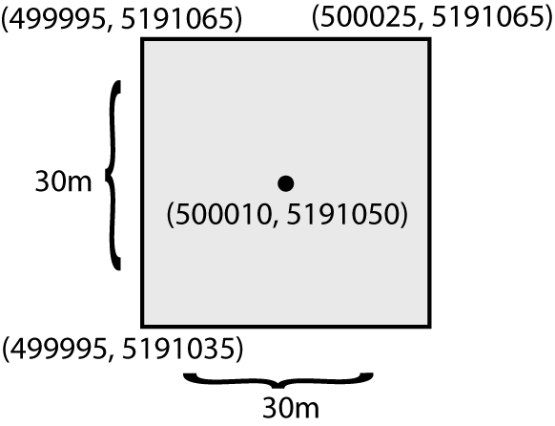
图 4.3 表示一个30 m 像元的范围和中心点的 UTM 坐标。
.

Slide 9
栅格数据类型
卫星影像
数字高程模型（DEMs）
数字正射影像
土地覆被数据
二值扫描文件s
数字栅格图(DRGs)
图形文件
特定GIS软件的栅格数据

Slide 10
卫星图像
被动系统, 通常称为光学系统，从地球表面反射或发射的电磁频谱获得光谱波段。
主动系统, 通常指合成孔径雷达(SAR),提供它们的能量照亮一个感兴趣的领域，并测量从地球表面反射或散射的雷达电波。SAR的主要优势是可以在云、雨或黑暗下工作。
对于被动和主动系统,卫星图像的空间分辨率都是指像素大小。

Slide 11
表4-1 被动与主动卫星系统
 | 被动 | 主动
特征 | 采集数据来自反射光能量； 在云层覆盖下和夜间无数据采集 ; 亚米级空间分辨率 | 采集数据来自雷达脉冲波;可用在各种天气条件下；空间分辨率提高
举例 | Landsat; SPOT; GeoEye; Digital Globe; Terra | TerraSAR-X; RADARSAT-2; COSMO-SkyMed

Slide 12
Landsat
■ 美国陆地卫星项目始于1972年, 产生了全世界使用最广泛的图像。
■ 2013年2月,陆地卫星8号启动操作陆地成像仪,它提供了与陆地卫星7号类似的七个光谱波段,加上一个新的深蓝波段(波段1)和一个新的短波红外波段(波段9)。此外,陆地卫星8号携有热红外传感器,提供了两个热波段。

Slide 13
表 4-2 7号陆地卫星 (ETM+)和8号陆地卫星的光谱波段、波长和空间分辨率
7号陆地卫星 (ETM+) |  |  | 8号陆地卫星
波段 | 波长 (μm) | 分辨率 (m) | 波段 | 波长 (μm) | 分辨率 (m)
1 | 0.45-0.52 | 30 | 1 | 0.43-0.45 | 30
2 | 0.52-0.60 | 30 | 2 | 0.45-0.51 | 30
3 | 0.63-0.69 | 30 | 3 | 0.53-0.59 | 30
4 | 0.77-0.90 | 30 | 4 | 0.64-0.67 | 30
5 | 1.55-1.75 | 30 | 5 | 0.85-0.88 | 30
6 | 2.09-2.35 | 30 | 6 | 1.57-1.65 | 30
7 (全色) | 0.52-0.90 | 15 | 7 | 2.11-2.29 | 30
 |  |  | 8(全色) | 0.50-0.68 | 15
 |  |  | 9 | 1.36-1.38 | 30

Slide 14
SPOT
法国SPOT卫星系列始于1986年。每个SPOT卫星携带两种类型的传感器。SPOT1 - 4获得一个10米空间分辨率的单波段图像与和20米分辨率的多波段图像。2002年发射的SPOT5，发回5和2.5米分辨率的单波段图像和10米分辨率多波段图像。
SPOT6于2012年9月发射，提供1.5米分辨率的单一波段和6米分辨率的多波段图像。
现在SPOT图像的部分产品由“Airbus Defence and Space”发布，也销售极高分辨率的Pléiades卫星图像。

Slide 15
表4.3 地之眼（GeoEye）、数字地球（Digital Globe）
和妹神（Pléiades）的极高空间分辨率卫星图像
GeoEye
IKONOS |  | GeoEye-1
全色 82 cm | 多光谱 4 m | 全色 41 cm | 多光谱 1.65 m
Digital Globe*
QuickBird |  | WorldView-2
全色 65 cm | 多光谱 2.62 m | 全色 46 cm | 多光谱 1.85 m
Pléiades
全色 50 cm |  | 多光谱 2 m

Slide 16
GeoEye 和 Digital Globe
GeoEye提供由IKONOS和GeoEye-1卫星采集的极高分辨率图像，数字地球提供由QuickBird 和 WorldView-2 卫星采集的极高分辨率图像。

Slide 17
Terra Satellite
■ 1999年,美国国家航空航天局地球观测系统发射了Terra的宇宙飞船,它携带了一系列仪器。
■ ASTER(先进星载热发射和反射辐射仪)是设计应用在土地覆被分类和变化检测的唯一的高空间分辨率仪器。ASTER的空间分辨率是可见光和近红外范围内15米,短红外波段30米,热红外波段90米。

Slide 18
SAR
SAR图像的空间分辨率随获取模式、波长、带宽和入射角等参数而异。例如, Airbus Defence and Space 提供 TarTerraSAR-X 雷达卫星图像的空间分辨率为0.25米、1米、3米、18.5米和40米。

Slide 19
数字高程模型（DEMs）
数字高程模型(DEM)由一组均匀间隔的高程数据组成。
生产 DEM的传统方法是使用一个立体测图仪和航拍照片的立体相对。
生成DEM的新技术包括光学传感器、干涉合成孔径雷达(InSAR)、激光雷达(LiDAR)。

Slide 20
光学传感器
为了制作DEM,需要同一地区的来自不同方向的两个或两个以上光学卫星图像。这些立体图像应是在一个短的时间间隔里获取的,这样它们的光谱特征没有显著差异。

Slide 21
InSAR
■ InSAR使用两个或两个以上的SAR图像来生成反射表面的高度, 这可能是植物,人造要素或裸露的地面。
■ 例如, SRTM(航天飞机雷达地形测绘任务)的DEM, 是来自放置在2000年航天飞机上的两个雷达天线采集的SAR数据。

Slide 22
LiDAR
激光雷达系统的基本组件包括一个安装在飞机上的激光扫描仪、GPS和惯性测量装置。
激光雷达技术的一个主要应用就是创造了高分辨率的DEM,空间分辨率为0.5到2米。这些DEM已经作了基于WGS84 椭球的地理参照。因为激光雷达可以为一个发射脉冲检测多个返回信号,它能产生不同高度水平的DEM，比如地面高程 (从最后返回的激光雷达)和树冠高度(从第一次返回的激光雷达)。

Slide 23
USGS DEMs
表 4.2 NED DEMs、 分辨率、 垂直精度和覆盖范围*
DEM | 分辨率 | 垂直准确度 | 覆盖范围
1秒弧度 | 30 m | 2.44 m | Conterminous U.S., HI, PR, VI, and Territorial Islands
1/3秒弧度 | 10 m | 2.44 m | Conterminous U.S., HI, and portions of AK
1/9秒弧度 | 3 m | ~0.15 m | Limited areas in the Conterminous U.S.
*阿拉斯加州大部分的NED 数据分辨率是2秒弧度（大约60m），部分地区的分辨率是1秒弧度和1/3秒弧度。

Slide 24
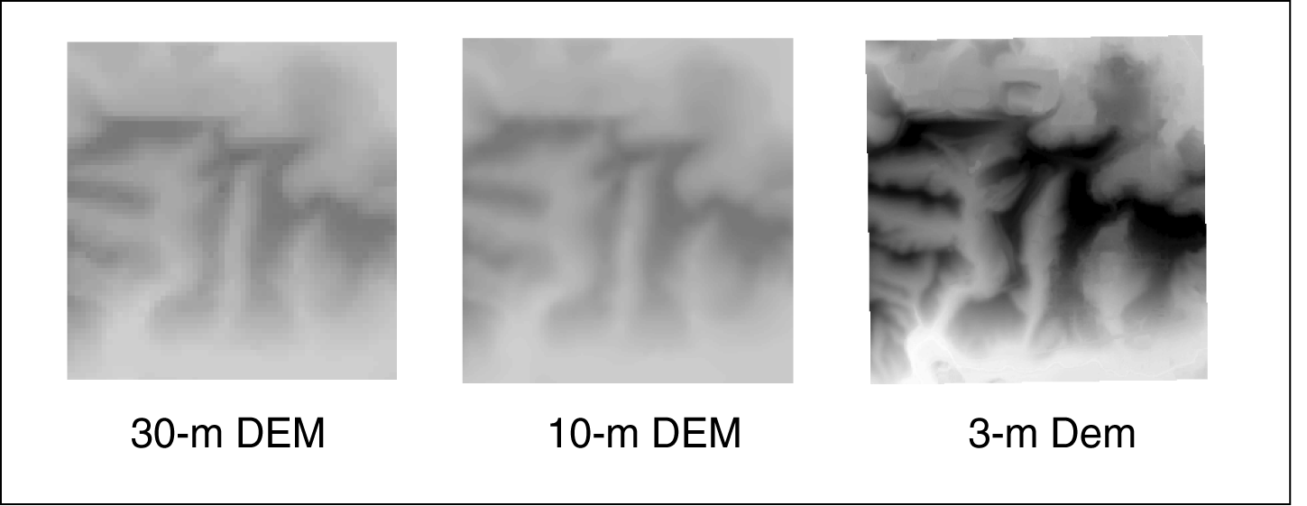
图 4.4 三种分辨率的 DEM ：30m、10m和3m。30m和10m的 DEM 数据为 USGS DEM数据，而3m DEM 是源于LIDAR（机载激光雷达）数据的产品, 比其它两种包含更多的地形细节。

Slide 25
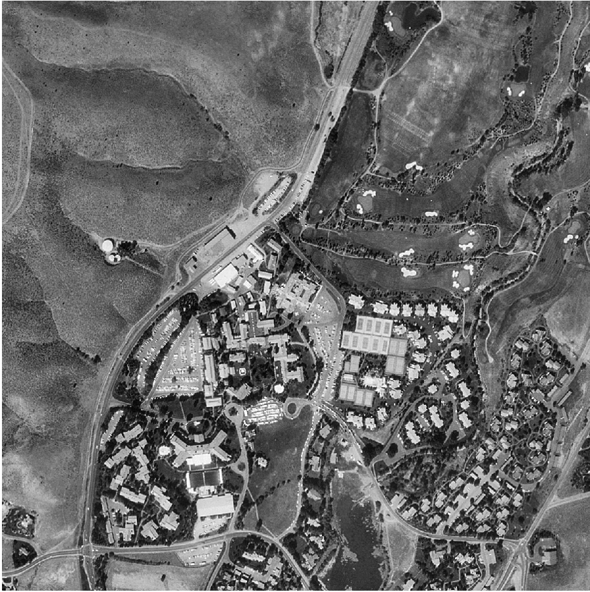
图 4.5 USGS的 1m 黑白数字正射影像（爱达荷州太阳谷）。
数字正射影像（DOQ）是一种由航片或其它遥感数据制备而得的数字化影像，其中由于照相机镜头倾斜和地形起伏引起的位移已被消除。

Slide 26
土地覆被数据
■ 从遥感影像上获取的土地覆被数据，通常被用来分类和编译，因此常用作栅格数据。
■ 美国地质调查局提供一个系列三期国家土地覆被数据库: NLCD 2001, NLCD 2006 和 NLCD 2011。

Slide 27
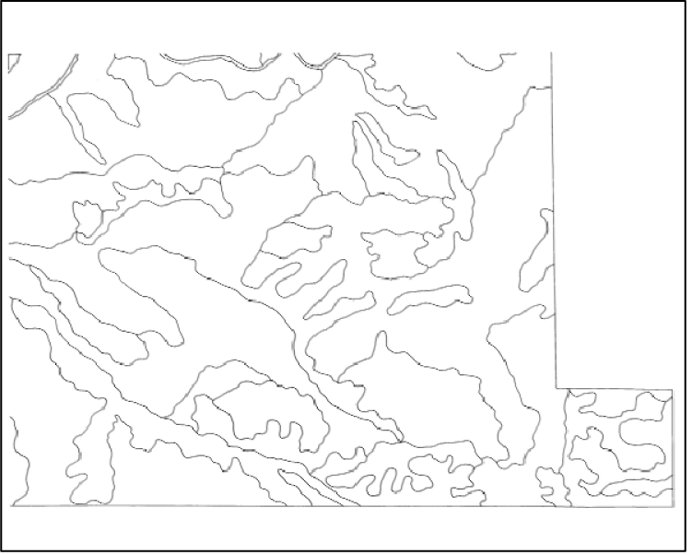
图 4.6 显示土壤界线的二值扫描文件。
二值扫描文件是含数值 1 或数值 0 的扫描图像。

Slide 28
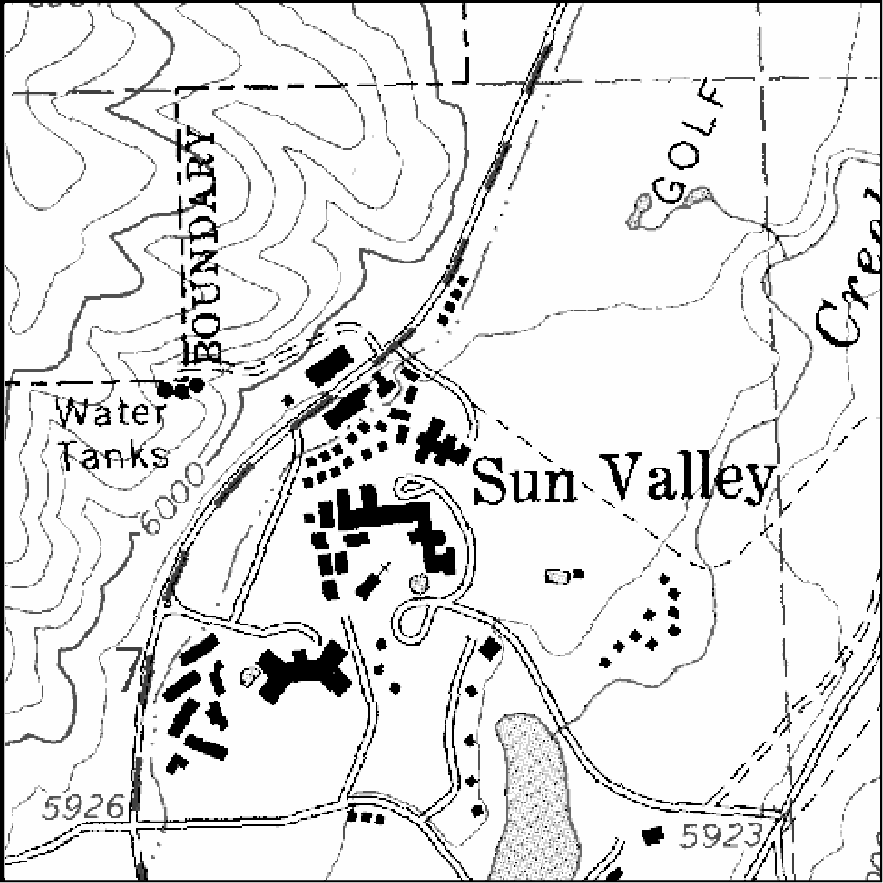
图 4.7 爱达荷州太阳谷的数字栅格图（DRG），与图 4.5 中的数字正射影像图（DOQ）相比，该数字栅格图已经过期
数字栅格图是USGS地形图的扫描图像

Slide 29
图形文件
许多流行的图形文件为栅格格式，如TIFF、GIF 和 JPEG。

Slide 30
栅格数据结构
逐个像元编码
游程编码（RLE）
四叉树

Slide 31
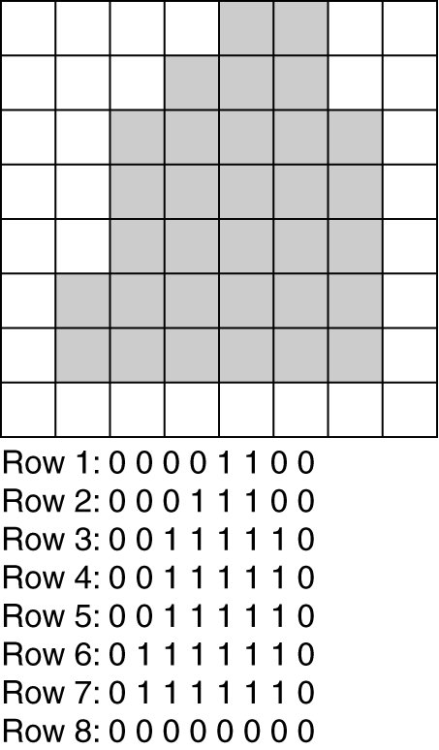
图 4.8 逐个像元编码的数据结构通过行和列来记录每个像元值。灰色像元值为 1。

Slide 32
图 4.9 游程编码法用行来记录灰色像元。第一行中有相邻的灰色像元位于第五和第六列。因此，第一编码为始于第五列止于第六列的游程。其他行的记录方法相同。

Slide 33
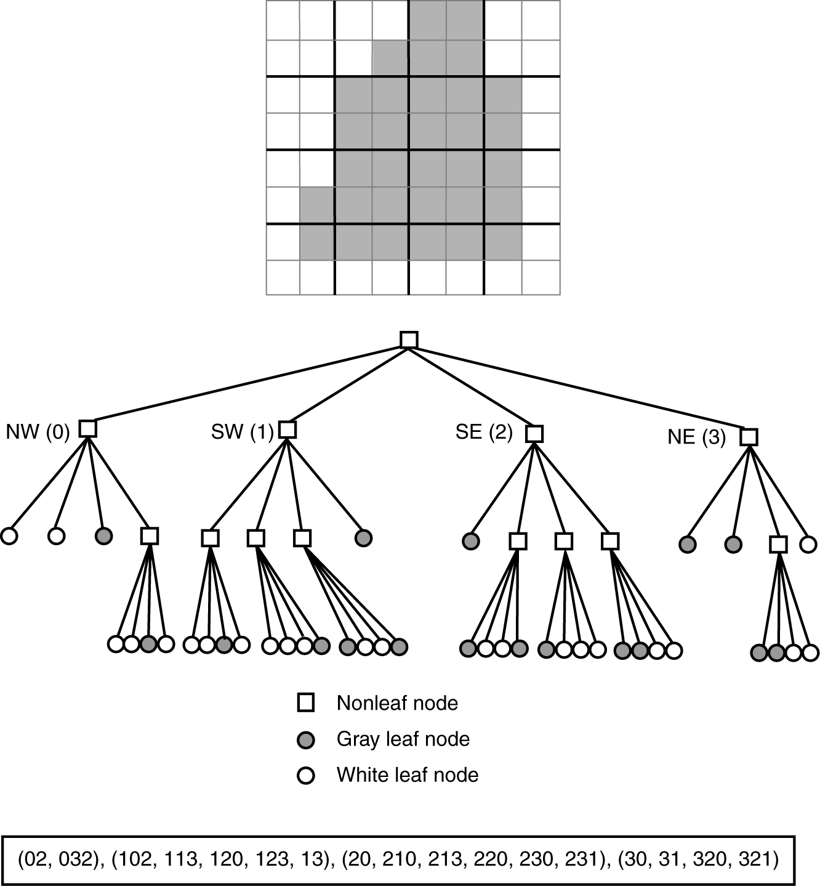
图 4.10 分区四叉树法将栅格分成具有层次的象限。当象限内的像元值都相同（灰色或者白色）时，停止续分。无法再被续分的象限称为叶结点。在示意图中，象限空间方位以指数表示：0 — NW, 1 — SW, 2 — SE 和 3 — NE。使用空间索引法和分层四叉树结构，灰色像元可编码为：02，032，等等。更多解释参见4.3.3节。

Slide 34
数据压缩
数据压缩指数据量的减少。数据压缩与栅格数据如何编码相关。四叉树和RLE, 因为它们的数据编码的效率,也可以认为是数据压缩方法。
有多种技术可以用于图像压缩，压缩技术又可以分为无损压缩和有损压缩.
小波变换（wavelet transform）是用于图像压缩的最新选择，将一幅图像看作是一个波，并且逐渐将该波分解为更简单的小波。

Slide 35
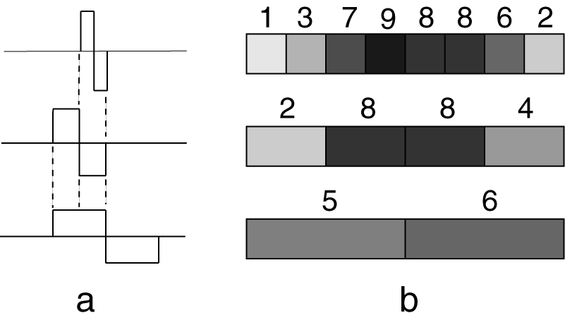
图 4.11 Haar 小波和小波变换。(a)在三种尺度（分辨率）上的三种 Haar 小波。(b)小波变换的一个简单实例。

Slide 36
数据转换
矢量数据转换为栅格数据称为栅格化（rasterization）
栅格数据转换成矢量数据称为矢量化（vectorization）

Slide 37
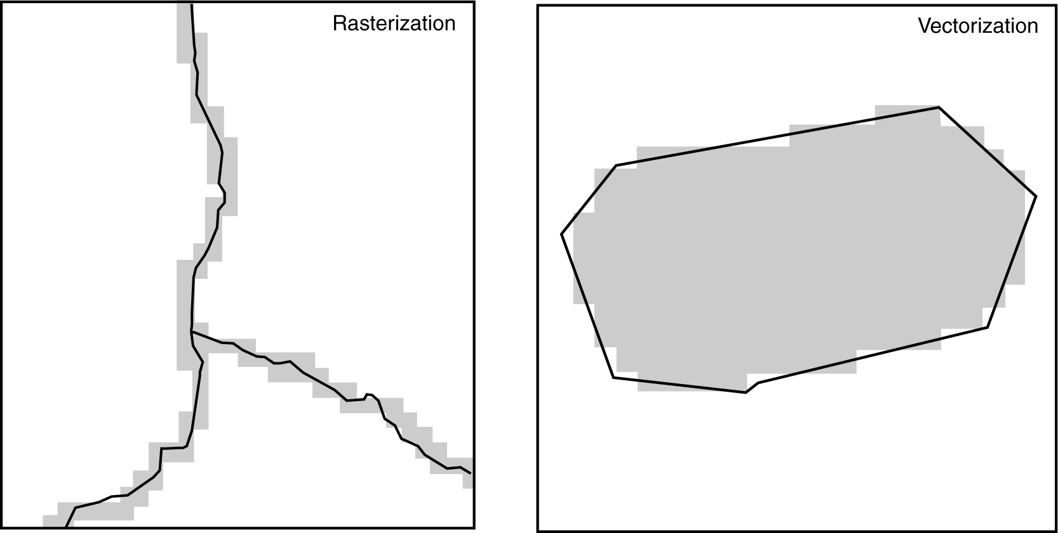
图4.12 位于左侧的是从矢量数据转化为栅格数据的例子，即栅格化。而位于右侧的是从栅格数据转化为矢量数据的例子，即矢量化。

Slide 38
数据综合
数字正射影像（DOQ）、数字栅格图（DRG）和图形文件可以作为数据显示的背景，或者作为空间数据数字化或编辑修改矢量数据的数据源。
数字高程模型（DEM）是用于提取地形特征（如等高线、坡度、坡向、河网、路网、流域）的最重要数据源。
有地理坐标参照的卫星影像与其他空间要素一起显示是很有用的。而卫星影像经过处理可生成诸如土地覆被、植被、城市化、积雪和环境退化等图层。
矢量数据通常作为处理卫星影像的辅助信息而使用。

Slide 39
Landsat7
http://landsat.usgs.gov/
SPOT
http://www.astrium-geo.com/
GeoEye
http://www.geoeye.com/
QuickBird
http://www.digitalglobe.com/
Terra / ASTER
http://terra.nasa.gov/About/
RADARSAT-2
http://gs.mdacorporation.com/
COSMO-SkyMed
http://www.cosmo-skymed.it/en/index.htm
USGS website for LIDAR
http://lidar.cr.usgs.gov/
Global forest heights based on LIDAR data
http://lidarradar.jpl.nasa.gov/
USGS land cover databases
http://www.mrlc.gov/index.php

Slide 40
LizardTech Inc.
http://www.lizardtech.com/
ERDAS
http://gis.leica-geosystems.com/
ER Mapper
http://www.ermapper.com/
Feature Analyst
http://www.vls-inc.com
USGS National Elevation Dataset
http://ned.usgs.gov/about.html

